Slide 1

Đồ án 1

Slide 2
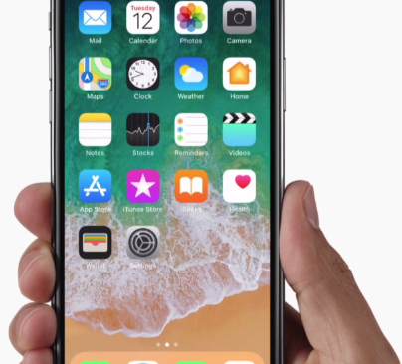
Phần mềm quản lí cửa hàng di động
Nguyễn Út Thiện – 16110573
Thực hiện:

Slide 3
Giới thiệu :
1. Công nghệ sử dụng

Slide 4
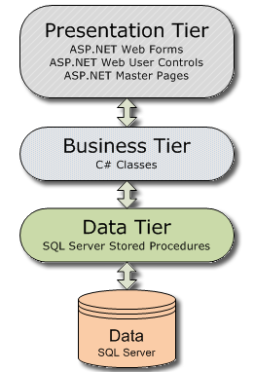


Entity Framework
Three layer Model
MS SQL server

Slide 5
Giới thiệu:
2. Các chức năng

Slide 6
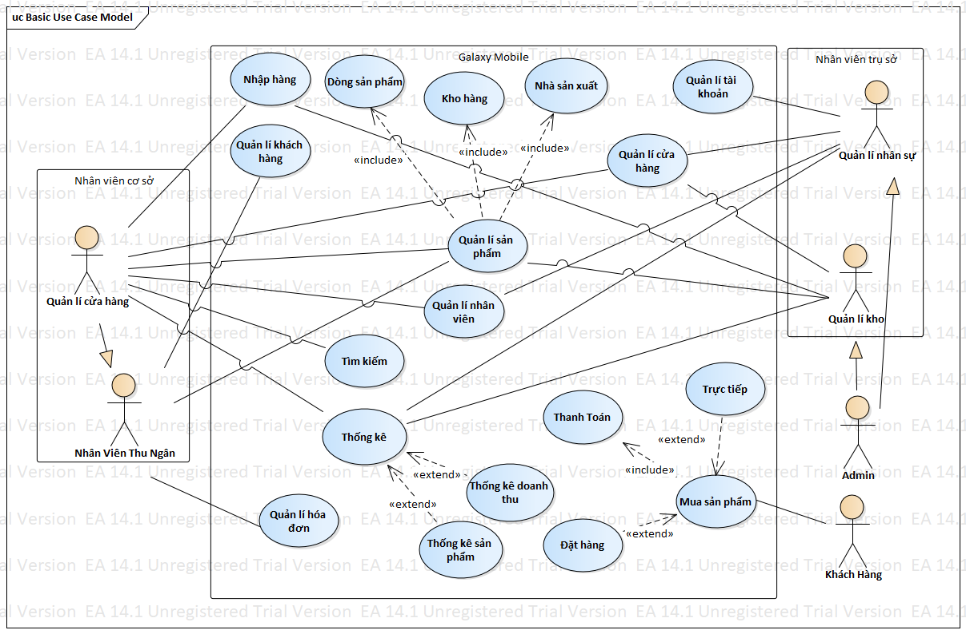
Use case diagram

Slide 7
Thực hiện:
Cơ sở dữ liệu

Slide 8
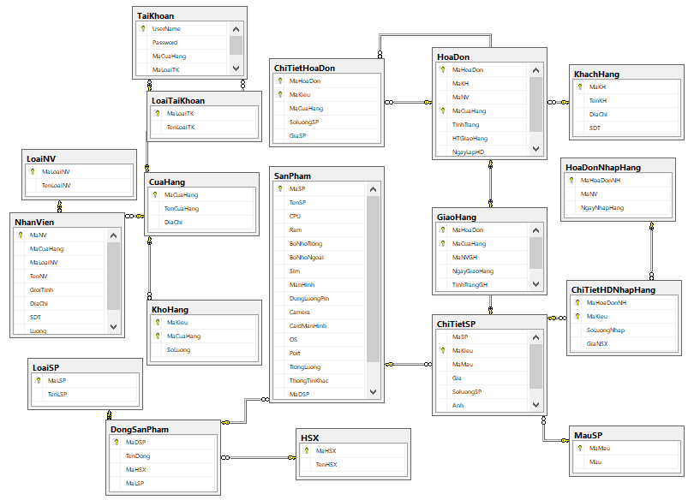
18
tables

Slide 9


Giao diện chính cho người dùng
Gồm 2 cửa sổ chính

Slide 10
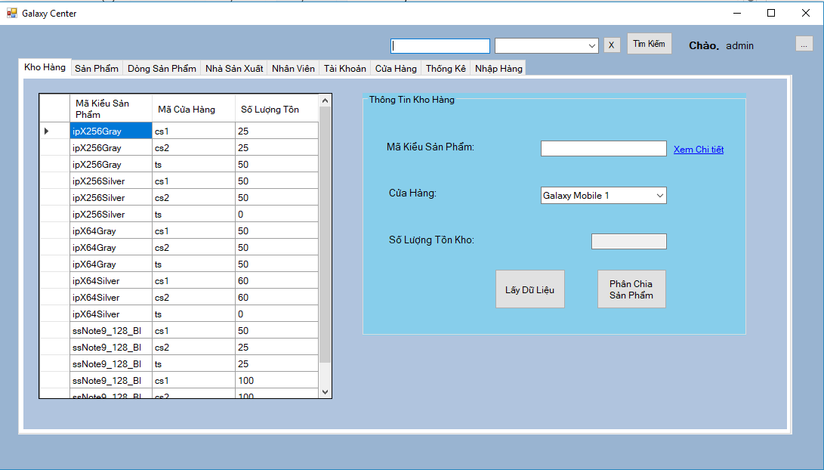

Slide 11
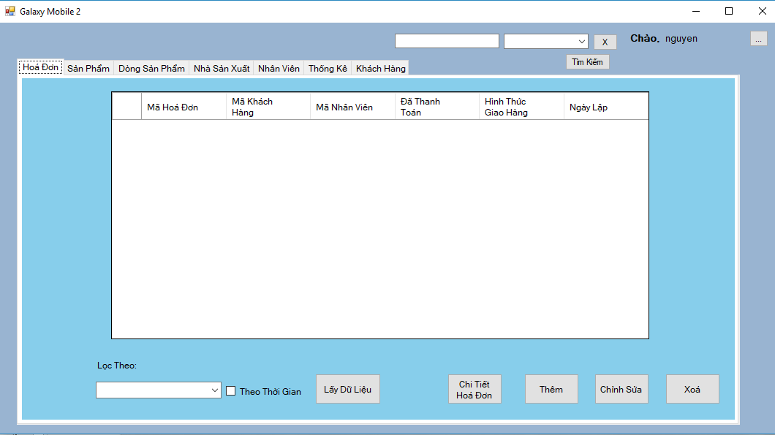

Slide 12
5 Nút sự kiện cơ bản:

Slide 13
Delete
Insert
Update
Load
Save

Slide 14


Slide 15



